Slide 1
KONSEP DASAR PSIKOLOGI PENDIDIKAN
Rohmalina,M.Pd

Slide 2
KONSEP-KONSEP DASAR PSIKOLOGI PENDIDIKAN
A. Pengertian Psikologi Pendidikan
B. Hubungan Psikologi Dengan Pendidikan
C. Sejarah Para Tokoh-tokoh Psikologi Pendidikan
D. Kontribusi Psikologi Pendidikan Bagi Teori & Praktek Pendidikan
E. Metode Dalam Psikologi Pendidikan

Slide 3
A. Pengertian Psikologi Pendidikan
Psyche = jiwa, Logos = ilmu
Ilmu yang mempelajari masalah kejiwaan peserta didik dalam proses pendidikan dan pembelajaran.
Studi sistematis tentang proses-proses dan faktor-faktor yang berhubungan dengan pendidikan manusia (Witherington).
Psikologi pendidikan merupakan psikologi khusus & terapan.
Cabang dari psikologi yang mengaplikasikan prinsip-prinsip psikologis dalam menyelesaikan persoalan pendidikan (American People of Encyclopedia)

Slide 4
Ruang Lingkup Psikologi Pendidikan
Gejala-gejala kejiwaan yang meliputi:
Perhatian
Ingatan
Fantasi
Berfikir
Motivasi dsb
Perbedaan individu:
Inteligensi
Minat dan bakat
Kepribadian dsb

Slide 5
B. Hubungan Psikologi Dengan Pendidikan
Mendidik berarti membantu peserta didik agar mereka dapat berkembang secara optimal sesuai dengan tujuan pendidikan
Peserta didik merupakan makhluk bio-psiko-sosio-spiritual.
Aspek psikologis tidak dapat diabaikan dalam proses pendidikan.
Pendidikan dilakanakan berdasarkan: landasan filosofis, psikologis, sosio-kutural, & teknologis

Slide 6
Pentingnya Psikologi Dalam Pendidikan
Psikologi membantu pendidik memahami karakteristik kognitif, afektif, dan psikomotorik peserta didik secara integral.
Pendidik mampu memahami keunikan peserta didik sesuai karakteristik psikologik masingmasing.
Pendidik mampu mengatasi masalah belajar dan menciptakan lingkungan yang kondusif serta menyenangkan bagi peserta didik.

Slide 7
Kontribusi Psikologi Terhadap Pendidikan
Perubahan anak didik dalam proses pendidikan.
Pengaruh pembawaan & lingkungan atas hasil belajar.
Hubungan antara teknik mengajar dan hasil belajar.
Pengaruh kondisi sosial terhadap belajar.
Pengaruh interaksi pendidik dan peserta didik.
Pengaruh perbedaan individu terhadap kemampuan belajar.

Slide 8
Definisi dan Tujuan Pendidikan (1/3)
Menurut F.H. Phenix
“Education is the process whereby persons intentianally guide the development of persons”
Menurut Ki Hajar Dewantara
Pendidikan adalah tuntunan segala kekuatan kodrat yang ada pada anak2, agar mereka sebagai manusia dan sebagai anggota masyarakat dapat mencapai keselamatan dan kebahagiaan yang setinggi-tingginya.

Slide 9
Definisi dan Tujuan Pendidikan (2/3)
Menurut TAP MPR NO. V/MPR/1973
Pendidikan pada hakikatnya adalah usaha sadar untuk mengembangkan kepribadian dan kemampuan di dalam dan di luar sekolah
Menurut UU RI No. 20 Tahun 2003
Pendidikan adalah usaha sadar dan terencana untuk mewujudkan suasana belajar dan proses pembelajaran agar peserta didik secara aktif mengembangkan potensi dirinya untuk memiliki kekuatan spiritual keagamaan, pengendalian diri, kepribadian, kecerdasan, akhlak mulia, serta keterampilan yang diperlukan dirinya, masyarakat, bangsa, dan negara.

Slide 10
Definisi dan Tujuan Pendidikan (3/3)
Pendidikan adalah tuntunan, pimpinan, bimbingan yang dilakukan secara sadar (sengaja) oleh seseorang atau sekelompok orang kepada seseorang atau sekelompok orang.
Tuntunan, pimpinan, dan bimbingan tersebut dilakukan dengan maksud membantu perkembangan si terdidik ke arah tujuan tertentu.
Bahwa kegiatan pendidikan (interaksi pendidik dengan peserta didik) dapat terjadi di dalam maupun di luar sekolah

Slide 11
RENSTRA DEPDIKNAS
VISI DEPDIKNAS:
Insan Indonesia Cerdas Dan Kompetitif
MISI DEPDIKNAS:
Mewujudkan Pendidikan Yang Mampu Membangun Insan Indonesia Cerdas Dan Kompetitif Dengan Adil, Bermutu, Dan Relevan Untuk Kebutuhan Masyarakat Gobal

Slide 12
C. Sejarah Para Tokoh Psikologi Pendidikan
Democritus
Plato & Aristoteles
John Amos Comenius
Jean Jaques Rousseau
Johann Heinrich Pestalozzi
Johann Friedrich Herbart
Fridrich Frobel
Sir Francis Galton
William James
Granville Stanley Hall
Alfred Binet

Slide 13
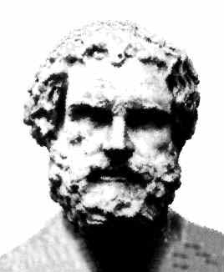
1. Democritus
In the fifth century B.C., Democritus, for example, wrote on the advantages conferred by schooling and the influence of the home on learning (Watson, 1961).
Demokritos
(460 SM - 370 SM)

Slide 14
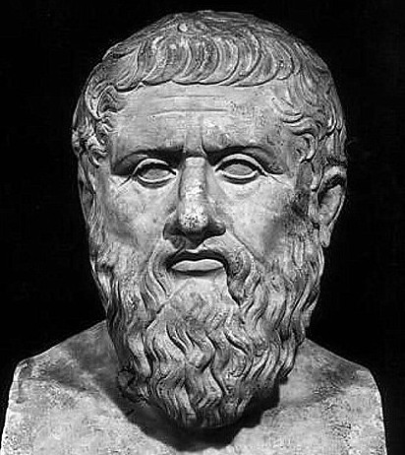
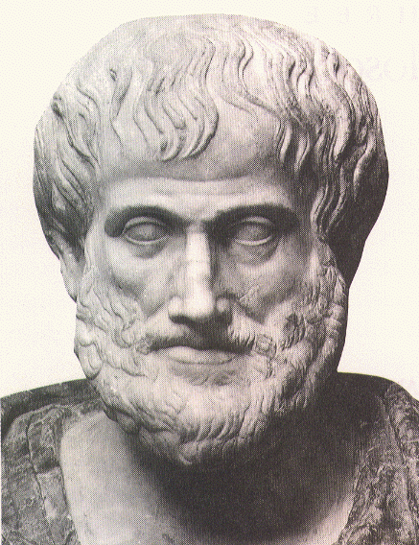
2. Plato & Aristoteles
Plato and Aristotle discussed the following educational psychology topics (Adler, 1952; Watson, 1961):
the kinds of education appropriate to different kinds of people;
the training of the body and the cultivation of psychomotor skills;
the formation of good character;
the possibilities and limits of moral education;
the effects of music, poetry, and the other arts on the development of the individual;
the role of the teacher;
the relations between teacher and student;
the means and methods of teaching;
the nature of learning;
the order of learning;
affect and learning;
and learning apart from a teacher.
Plato (427 SM - 347 SM)
Aristoteles
(384 SM – 322 SM)

Slide 15
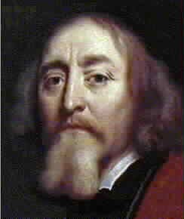
3. John Amos Comenius (1592-1671)
Seorang ahli pendidikan dari Ceko
Bapak Pendidikan Modern
Anak jangan dianggap sbg miniatur orang dewasa
Pembelajaran hendaknya dapat menarik perhatian anak, lakukanlah dgn menggunakan alat peraga sehingga anak dapat mengamati, mengalami, dan menyelidiki.

Slide 16
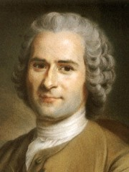
4. Jean Jaques Rousseau (1712-1778)
Seorang pemikir dari Perancis
“Segala-galanya baik ketika datang dari tangan Sang Pencipta, segala-galanya memburuk dalam tangan manusia.”
Campur tangan orang tua/orang dewasa thd. Perkembangan anak dapat menimbulkan masalah jika hal itu tidak dilakukan dengan hati-hati.
Para pendidik hendaknya membekali dirinya dengan pengetahuan tentang kejiwaan peserta didik.

Slide 17
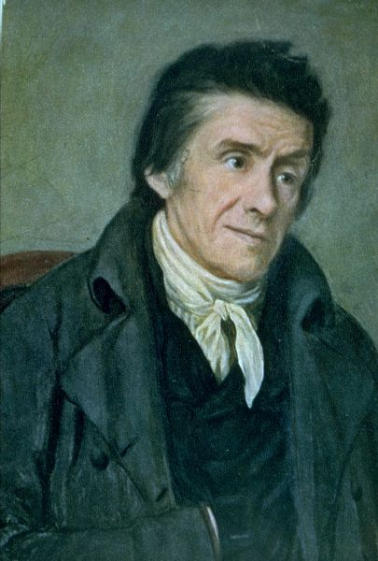
5. Johann Heinrich Pestalozzi (1746 – 1872)
Seorang pendidik dari Swiss
Berusaha meningkatkan pendidikan di masyarakat dgn cara mengutamakan pendidikan bagi anak-anak.
Menganjurkan agar pendidikan untuk anak disesuaikan dgn perkembangan jiwa anak.
Menyarankan agar proses pembelajaran didasarkan pada pengalaman, dimulai dari yang paling mudah meningkat ke yang lebih sulit dst.

Slide 18
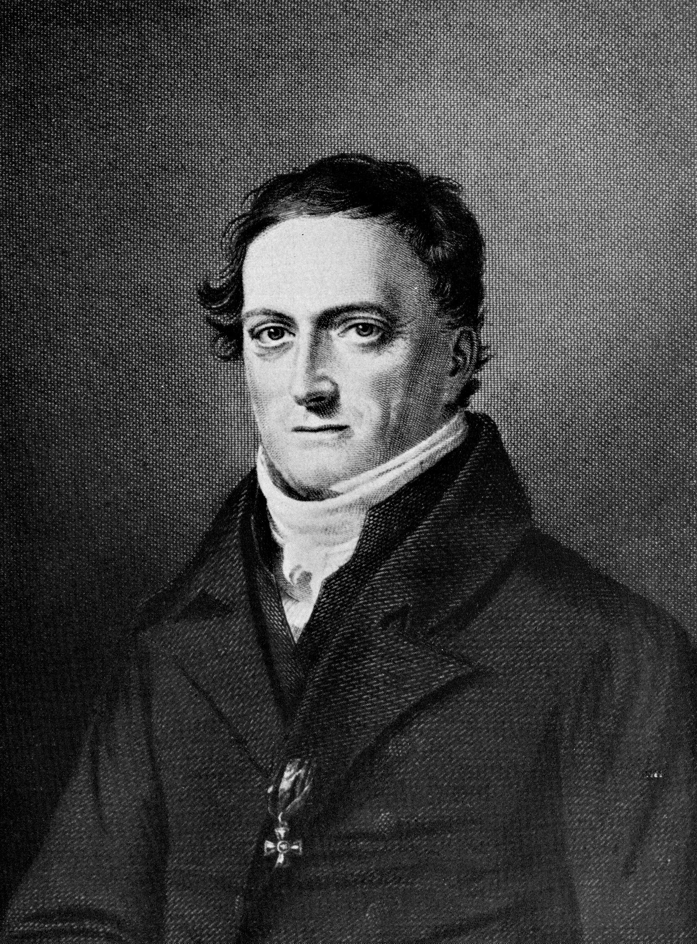
6. Johann Friedrich Herbart (1776-1841)
He not only may be considered the first voice of the modern era of psychoeducational thought, but his disciples, the Herbartians, played a crucial role in preparing the way for the scientific study of education. They wrote about what we now call schema theory, advocating a cognitive psychology featuring the role of past experience and schemata in learning and retention.

Slide 19
Herbartians (para murid Herbart)
Herbartians promoted teaching by means of a logical progression of learning, a revolutionary idea at the end of the 19th century. They promoted the five formal steps for teaching virtually any subject matter:
preparation (of the mind of the student),
presentation (of the material to be learned),
comparison,
generalization, and
application.
It was the Herbartians who first made pedagogical technique the focus of scientific study, pointing the way, eventually, to the field of research on teaching, a very fruitful area of research in educational psychology.

Slide 20
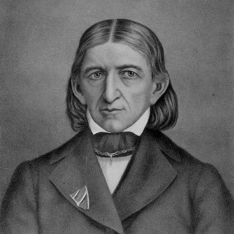
7. Fridrich Frobel (1782 – 1852)
Seorang pendidik dari Jerman
Ia mendirikan Kinder Garten (taman kanak-kanak).
Menurut Frobel, taman kanak-kanak merupakan tempat bagi anak-anak untuk bermain, bernyanyi, melatih daya cipta, dan mengerjakan pekerjaan tangan secara bersama.

Slide 21
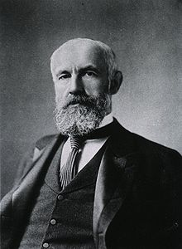
Granville Stanley Hall (1844 –1924)
In 1887, Hall founded the American Journal of Psychology, and in 1892 was appointed as the first president of the American Psychological Association
He was instrumental in the development of educational psychology, and attempted to determine the effect adolescence has on education.

Slide 22
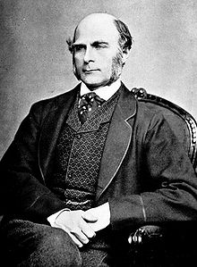
Sir Francis Galton (1822 – 1911)
Galton's inquiries into the mind involved detailed recording of people's subjective accounts of whether and how their minds dealt with phenomena such as mental imagery. To better elicit this information, he pioneered the use of the questionnaire.
Galton's study of human abilities ultimately led to the foundation of differential psychology and the formulation of the first mental tests. Throughout his research Galton assumed that people who reacted faster were more intelligent than others.

Slide 23
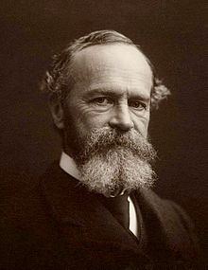
William James (1842 – 1910)
Father of American psychology
Ahli filsafat pragmatisme
Ia menyatakan bahwa kesadaran adalah suatu fungsi yang bersumber dari pengalamam murni. Pengalamam murni adalah perubahan yang terus dari kehidupan manusia dan akan menjadi bahan refleksi manusia pada masa depan. Menurut James kebenaran selalu dapat diubah dan direvisi oleh pengalaman.
kesadaran manusia adalah sebuah kekuatan aktif, selektif, bertujuan, yang dengannya manusia membentuk sebuah lingkungan yang religious dan lunak menjadi pola-pola yang bermakna.

Slide 24
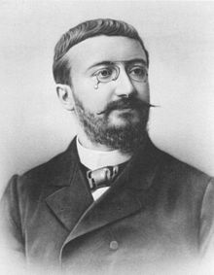
Alfred Binet (1857 – 1911)
Was a French psychologist who invented the first practical intelligence test, the Binet-Simon scale

Slide 25
D. Kontribusi Psikologi Pendidikan Bagi Pendidikan
PENGEMBANGAN
KURIKULUM
PSIKOLOGI
PENDIDIKAN
PENGEMBANGAN
PROGRAM PEND.
SISTEM
PEMBELAJARAN
SISTEM
EVALUASI

Slide 26
Kontribusi Psikologi Pendidikan Bagi Pengembangan Kurikulum
Kurikulum adalah seperangkat pengalaman belajar yang direncanakan dan dilaksanakan baik di dalam maupun di luar sekolah untuk mencapai tujuan pendidikan.
Pengembangan kurikulum dilakukan dengan mempertimbangkan aspek-aspek :
karakteristiik psikologis peserta didik;
kemampuan peserta didik untuk melakukan sesuatu dalam berbagai konteks;
pengalaman belajar siswa;
hasil belajar (learning outcomes), dan
standarisasi kemampuan siswa.
Penyusunan buku ajar didasarkan pada segi-segi psikologis peserta didik.

Slide 27
Kontribusi Psikologi Pendidikan Bagi Pengembangan Program Pendidikan
misalnya penyusunan jadwal pelajaran, jadwal ujian, dst. tidak bisa lepas dari aspek psikologis peserta didik;
Penentuan jurusan atau program;
Pengembangan program harus mengacu pada upaya pengembangan kemampuan potensial peserta didik.

Slide 28
Kontribusi Psikologi Pendidikan Bagi Pengembangan Sistem Pembelajaran
Pemilihan teori belajar yang akan diaplikasikan;
Pemilihan model-model pembelajaran;
Pemilihan media dan alat bantu pembelajaran;
Penentuan alokasi waktu belajar dan pembelajaran.

Slide 29
Kontribusi Psikologi Pendidikan Bagi Sistem Evaluasi Pendidikan
Penentuan teknik evaluasi (teknik tes atau teknik non tes);
Penentuan jenis tes (lisan, tulis, dan perbuatan, serta objektif atau subjektif);
Penentuan mengenai waktu pelaksanaan evaluasi;

Slide 30
TEKNIK-TEKNIK MEMAHAMI PERILAKU DAN KARAKTERISTIK PESERTA DIDIK
TEKNIK MEMAHAMI PERILAKU & KARAKTERISTIK PESERTA DIDIK
Teknik Tes | Teknik Non Tes
Dilakukan dengan alat yang valid dan reliabel; | Dilakukan dengan alat tertentu, misalnya kuesioner, pedoman wawancara, pedoman observasi dst;
Dipilih untuk mengumpulkan data mengenai kemampuan akademik, bakat, minat, kecerdasan; | Dipilih untuk mengumpulkan data mengenai fakta ataupun opini;
Dilakukan dengan mengikuti aturan tertentu; | Teknik non tes terdiri dari : observasi, wawancara, kuesioner, sosiometri, analisis karya, biografi, dst.

Slide 31
E. Metode Dalam Psikologi Pendidikan
Jenis Metode
Introspeksi
Observasi
Metode Klinis
Metode Diferensial
Metode Ilmiah
Metode Eksperimen

Slide 32
Pertanyaan?

